Slide 1
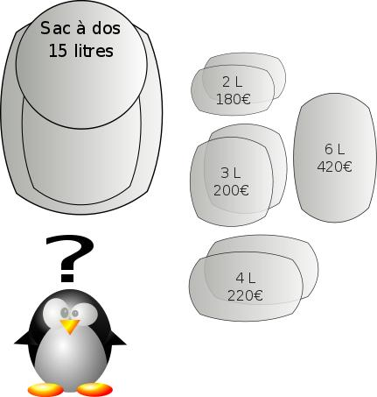
Soutenance mini-projet méta-heuristique
Problème du sac à dos multidimensionnel avec contraintes de demandes
Maxime degres
Jean-Baptiste DURIEZ
Jordane QUINCY

Slide 2
Sommaire
Introduction
Structures de données
Résolution du problème
Solution initiale
Améliorer la solution : Parcours des voisins
Améliorer la solution : Algorithme tabou
Résultats
Conclusion

Slide 3
Introduction
But : Résoudre le problème du sac à doc multidimensionnel avec contraintes de demandes
Remplir un sac d’objets en respectant les contraintes de capacités et les contraintes de demandes
Maximisé le gain lié aux objets présents dans le sac « solution »

Slide 4
Structures de données
Modélisation du problème (mkp)
Nombre de variables : n
Nombre de contraintes de capactiés : cc
Nombre de contraintes de demandes : cd
Matrice du problème : a
Modélisation d’une solution
Valeur de la fonction objectif : objValue
Tableau de la solution : x
Tableau à deux dimensions slack

Slide 5
Résolution du problème
Obtenir une solution initiale réalisable
Améliorer cette solution en faisant le parcours des voisins :
Premier voisin améliorant
Meilleur voisin améliorant
Améliorer la solution améliorée avec l’algorithme Tabou

Slide 6
Obtenir une solution initiale réalisable
Remplir tout le sac à dos avec tous les objets => satisfaction des contraintes de demandes
Retirer les objets petit à petit pour satisfaire les contraintes de capacités tout en satisfaisant celles de demande (choix d’un ordre pour retirer les objets)

Slide 7
Améliorer la solution initiale
2 solutions possibles :
Parcourir les voisins jusqu’à trouver le premier voisin améliorant
Tentative d’échange entre 2 objets (on en enlève un et on en ajoute un autre)
Dès qu’un échange améliore la solution on fait l’échange et on parcours les nouveaux voisins de la même manière
Parcourir tous les voisins pour trouver le meilleur voisin améliorant
Tentative d’échange entre 2 objets
On garde l’échange qui améliore le plus la solution en mémoire et à la fin du parcours on réalise cet échange sauvegardé (s’il existe) puis on parcours les nouveaux voisins de la même manière

Slide 8
Améliorer la solution améliorée
Plusieurs choix possibles, algorithme tabou, algorithme génétique etc.
Implémentation de l’algorithme tabou
Dégrader la solution pour l’améliorer ensuite
Liste tabou (de 15 places)
3000 itérations sans amélioration pour stop

Slide 9
Difficultés
Fuites mémoires
Programme récursif
Solution => Transformer le programme en programme itératif

Slide 10
Conclusion
Apprentissage de l’utilisation des heuristiques
Une solution initiale avec un bon résultat n’est pas la solution de base qui permet d’obtenir la meilleure solution avec les algorithmes de parcours
Meilleure connaissance pour résoudre les fuites mémoires
Méthode récursive limitée en terme de nombre d’appels récursifs

Slide 11
Merci pour votre écoute
Instances | Résultats | Instances | Résultats
100Md5_1_1 | 33018 | 250Md5_2_1 | 82821
100Md5_1_2 | 29073 | 250Md5_2_2 | 76835
100Md5_1_5 | 22130 | 250Md5_2_5 | 61651
100Md5_2_1 | 30644 | 500Md5_1_1 | 177554
100Md5_2_2 | 27879 | 500Md5_1_2 | 146114
100Md5_2_5 | 26236 | 500Md5_1_5 | 136437
250Md5_1_1 | 90085 | 500Md5_2_1 | 180886
250Md5_1_2 | 79906 | 500Md5_2_2 | 161938
250Md5_1_5 | 68110 | 500Md5_2_5 | 161938

